Slide 1


Soutenance du Projet de Fin d’Etudes
Pour l’obtention du titre
Ingénieur d’Etat en Génie logiciel & Développement mobile
Conception et Réalisation d'un Chatbot assisté par l'RPA
Présenté par :
Encadré par :
Membres du jury :
MOUAAD Oumnia
OUFKIR Brahim
Pr. OUATIK EL ALAOUI Said
Mme JBILI Nawal
Pr. OUATIK EL ALAOUI Said
Pr. CHAOUI HABIBA
Pr. AMINE Aouatif
Soutenu le : 02 Juillet 2020 Année universitaire : 2019 - 2020

Slide 2

01
CONTEXTE GÉNÉRAL DU PROJET
Organisme d’accueil
Présentation du projet
Conduite du projet
02
ANALYSE ET CONCEPTION
Etude fonctionnelle
Etude technique
Conception
Plan de la présentation
03
RÉALISATION ET MISE EN OEUVRE
Technologies utilisées
Démonstration
04
TÂCHES SUPPLÉMÉNTAIRES
Projets réalisés
Technologies utilisées
05
CONCLUSION ET PERSPECTIVES
Conclusion
Perspective

Slide 3

Contexte général du projet
Analyse et conception
Réalisation et mise en oeuvre
Tâches supplémentaires
Conclusion et perspectives
Contexte general du projet

Slide 4












Contexte général du projet
Analyse et conception
Réalisation et mise en oeuvre
Tâches supplémentaires
Conclusion et perspectives
Organisme d'accueil
Historique :
AUDIT
Un des plus importants cabinets d'audit et de conseil mondiaux.
CA mondial de 46,2 milliards de en 2019.
Le plus grand cabinet d'audit au monde en effectifs avec 312 000 .
RISK ADVISORY
CONSULTING BPO
Deloitte Nearshore a été créé en juillet .
Une société à responsabilité limitée de droit marocain.
Filiale à de Deloitte France.
Centre de Responsabilité à part entière au sein du reporting de gestion de Deloitte .
CONSULTING TECHNO
ICS

Slide 5
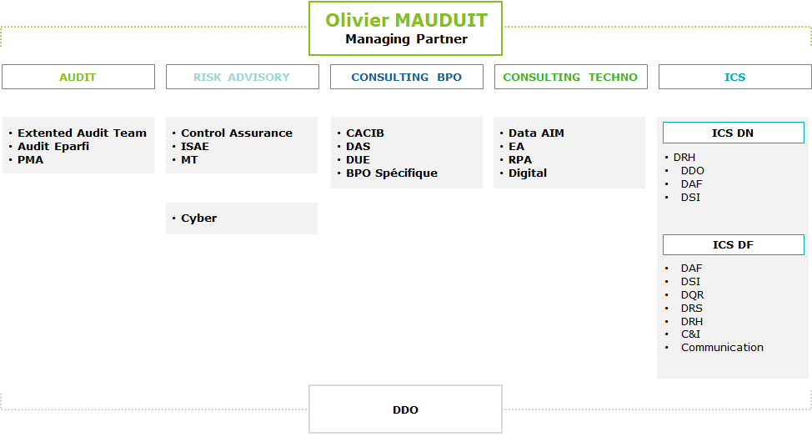
Contexte général du projet
Analyse et conception
Réalisation et mise en oeuvre
Tâches supplémentaires
Conclusion et perspectives
Organisme d'accueil
Organigramme de la structure d’accueil :

Slide 6




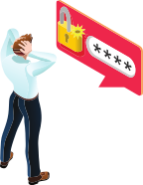

Contexte général du projet
Analyse et conception
Réalisation et mise en oeuvre
Tâches supplémentaires
Conclusion et perspectives
Présentation du projet
Problématique :
Perte de temps
Risque d'erreurs humaines
Collaborateurs Deloitte
Difficulté
d'accès à l’information
Difficulté d’integration des nouveaux

Slide 7
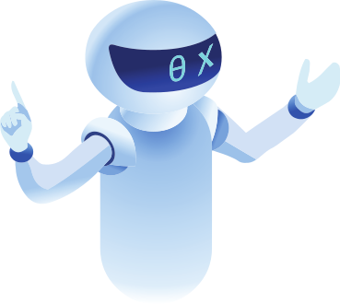


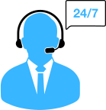

Contexte général du projet
Analyse et conception
Réalisation et mise en oeuvre
Tâches supplémentaires
Conclusion et perspectives
Présentation du projet
Solution :
Chatbot
Disponible et joinable
Gratuit
Accueillant et serviable
Guider les
nouveaux entrants

Slide 8
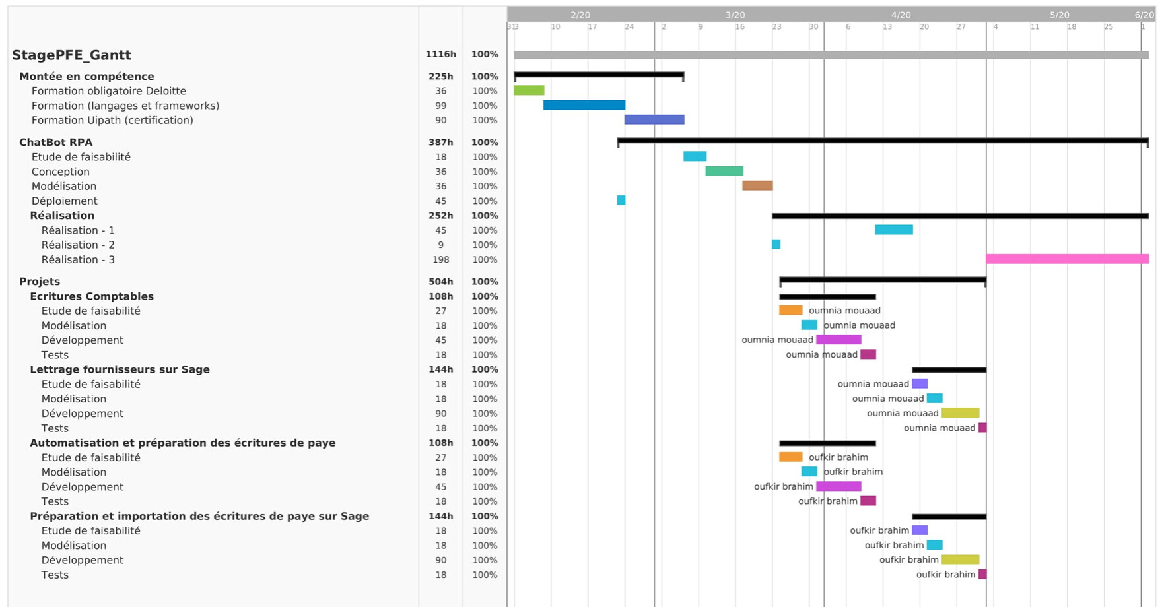
Contexte général du projet
Analyse et conception
Réalisation et mise en oeuvre
Tâches supplémentaires
Conclusion et perspectives
Conduite du projet
Planification du projet :

Slide 9

Contexte général du projet
Analyse et conception
Réalisation et mise en oeuvre
Tâches supplémentaires
Conclusion et perspectives
Analyse et conception

Slide 10
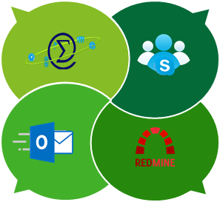





Contexte général du projet
Analyse et conception
Réalisation et mise en oeuvre
Tâches supplémentaires
Conclusion et perspectives
Etude fonctionnelle
Besoins fonctionnels :
Sigma
Skype
Consulter l'historique de la feuille de temps.
Saisir la feuille de temps.
Envoyer un message à un contact.
Organiser une réunion Skype.
Vérifier le statut actuel d’un contact.
Outlook
Redmine
Envoyer un mail à un contact.
Créer une réunion Microsoft Teams.
Créer un ticket.
Modifier un ticket.
Rechercher un ticket.
Utilisateurs
Applications et outils

Slide 11




Contexte général du projet
Analyse et conception
Réalisation et mise en oeuvre
Tâches supplémentaires
Conclusion et perspectives
Etude fonctionnelle
Besoins non fonctionnels :
Fiabilité
Ergonomie et bon IHM
BESOINS NON FONCTIONNELS
Efficacité
Sécurité

Slide 12
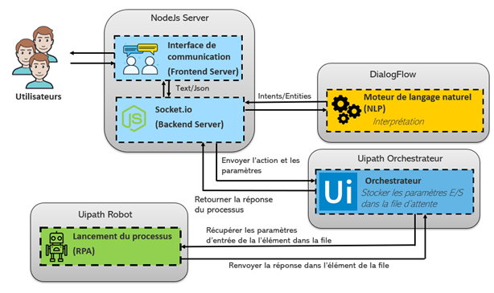
Contexte général du projet
Analyse et conception
Réalisation et mise en oeuvre
Tâches supplémentaires
Conclusion et perspectives
Etude technique
Architecture globale :

Slide 13
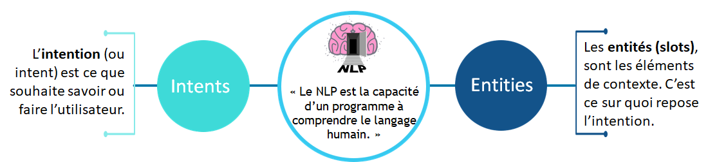
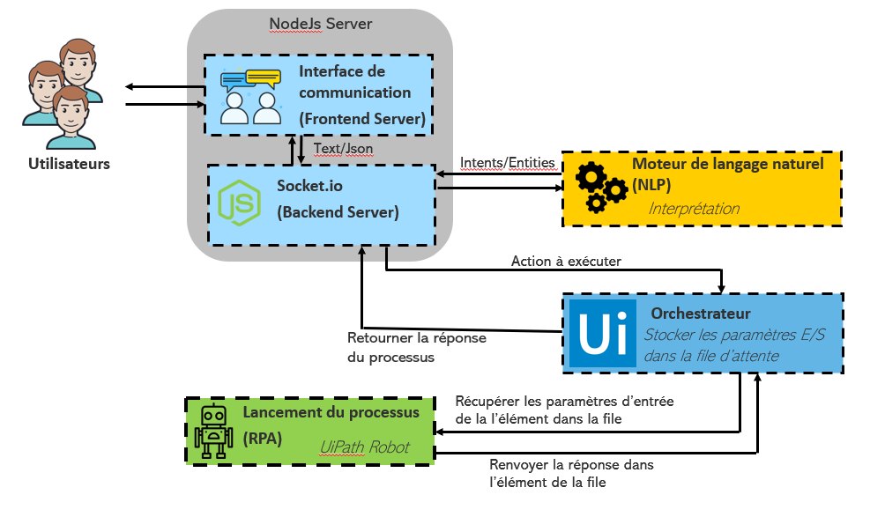
Contexte général du projet
Analyse et conception
Réalisation et mise en oeuvre
Tâches supplémentaires
Conclusion et perspectives
Etude technique
Architecture globale :
Moteur de traitement de langage naturel
Un domaine multidisciplinaire impliquant la linguistique, l’informatique et l ’intelligence artificielle.
Vise à créer des outils de traitement de la langue naturelle pour diverses applications.

Slide 14
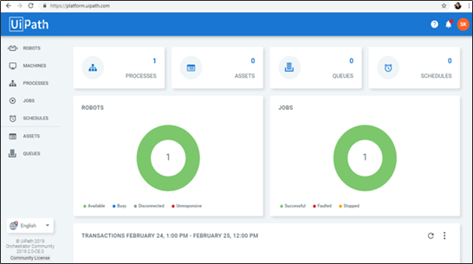
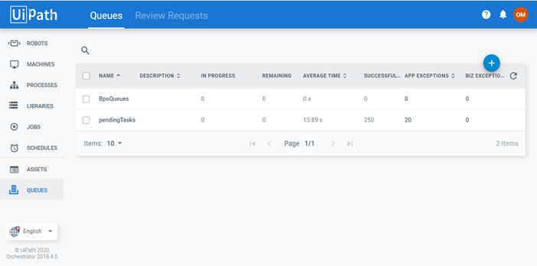
Contexte général du projet
Analyse et conception
Réalisation et mise en oeuvre
Tâches supplémentaires
Conclusion et perspectives
Etude technique
Architecture globale :
2. UiPath Orchestrator
Applicationb web. permet de déployer, de programmer et de gérer les robots et les processus.
Une plateforme de gestion centralisée pour l’RPA.
La « queue » est un conteneur qui permet de contenir un nombre d'éléments, qu’on pourra modifier leurs statuts et les traiterà l'aide des activités.

Slide 15
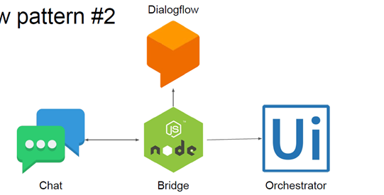

Contexte général du projet
Analyse et conception
Réalisation et mise en oeuvre
Tâches supplémentaires
Conclusion et perspectives
Etude technique
Architecture globale :
3. Pont de communication ( NodeJs )
Un ensemble de modules (programmes écrits en un langage précis) qui permettent d ’interagir avec des outils à travers des requêtes http.
Son rôle est d'assurer l’envoie et la réception des requêtes entre le moteur de traitement de langage naturel et les robots RPA.

Slide 16
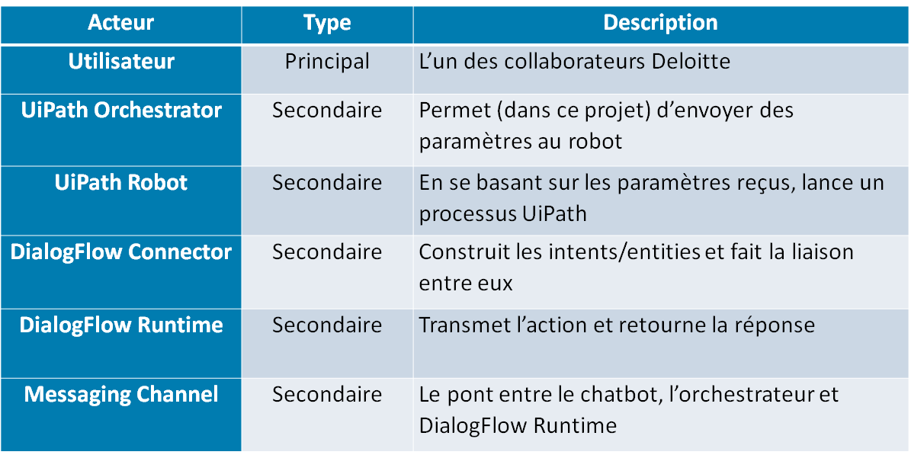
Contexte général du projet
Analyse et conception
Réalisation et mise en oeuvre
Tâches supplémentaires
Conclusion et perspectives
Conception
Présentation des acteurs :

Slide 17
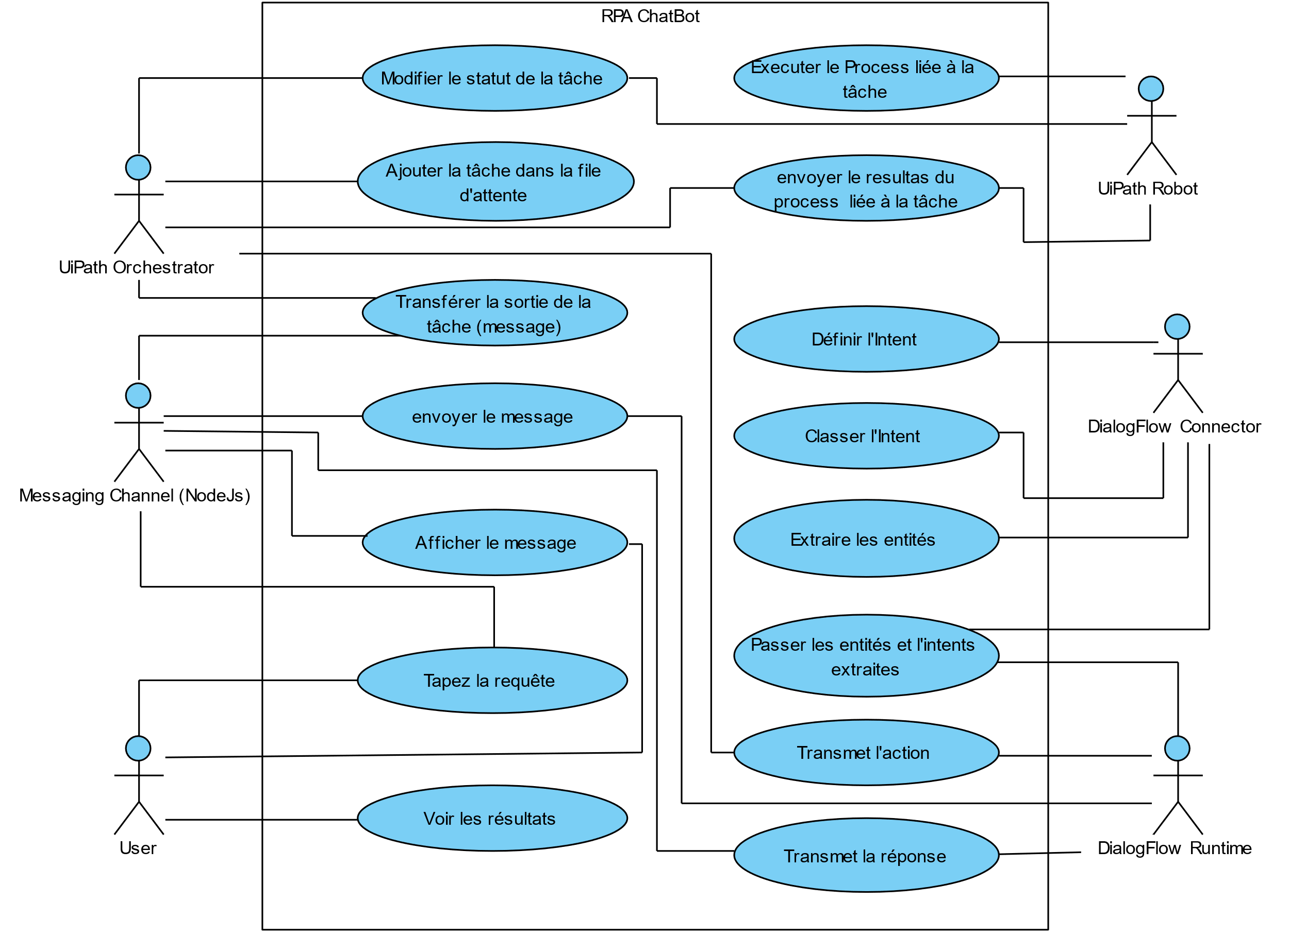
Contexte général du projet
Analyse et conception
Réalisation et mise en oeuvre
Tâches supplémentaires
Conclusion et perspectives
Conception
Diagramme de cas d'utilisation général :

Slide 18
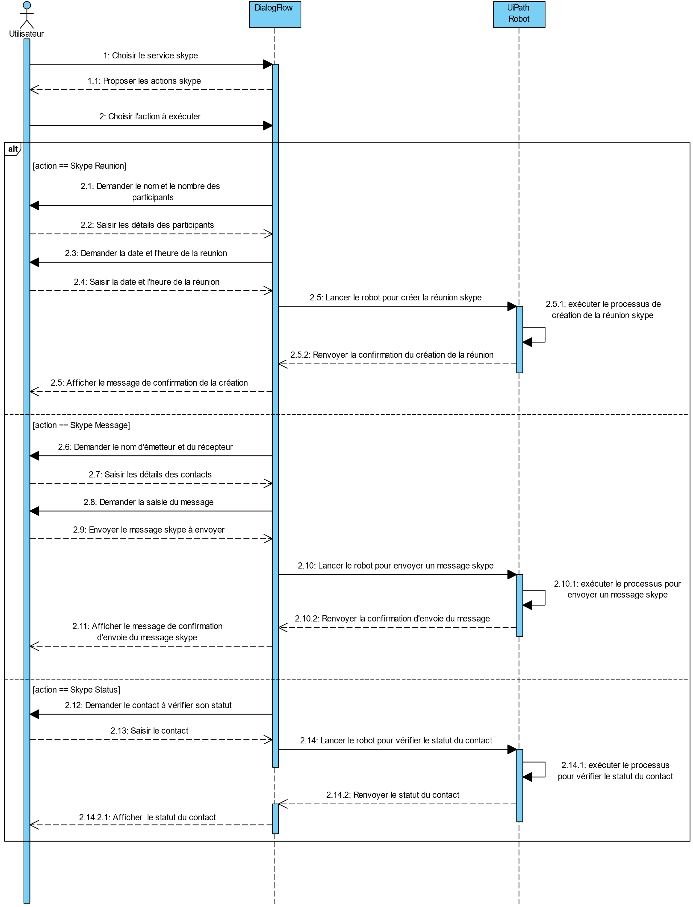
Contexte général du projet
Analyse et conception
Réalisation et mise en oeuvre
Tâches supplémentaires
Conclusion et perspectives
Conception
Diagramme de séquence "Service Skype" :

Slide 19
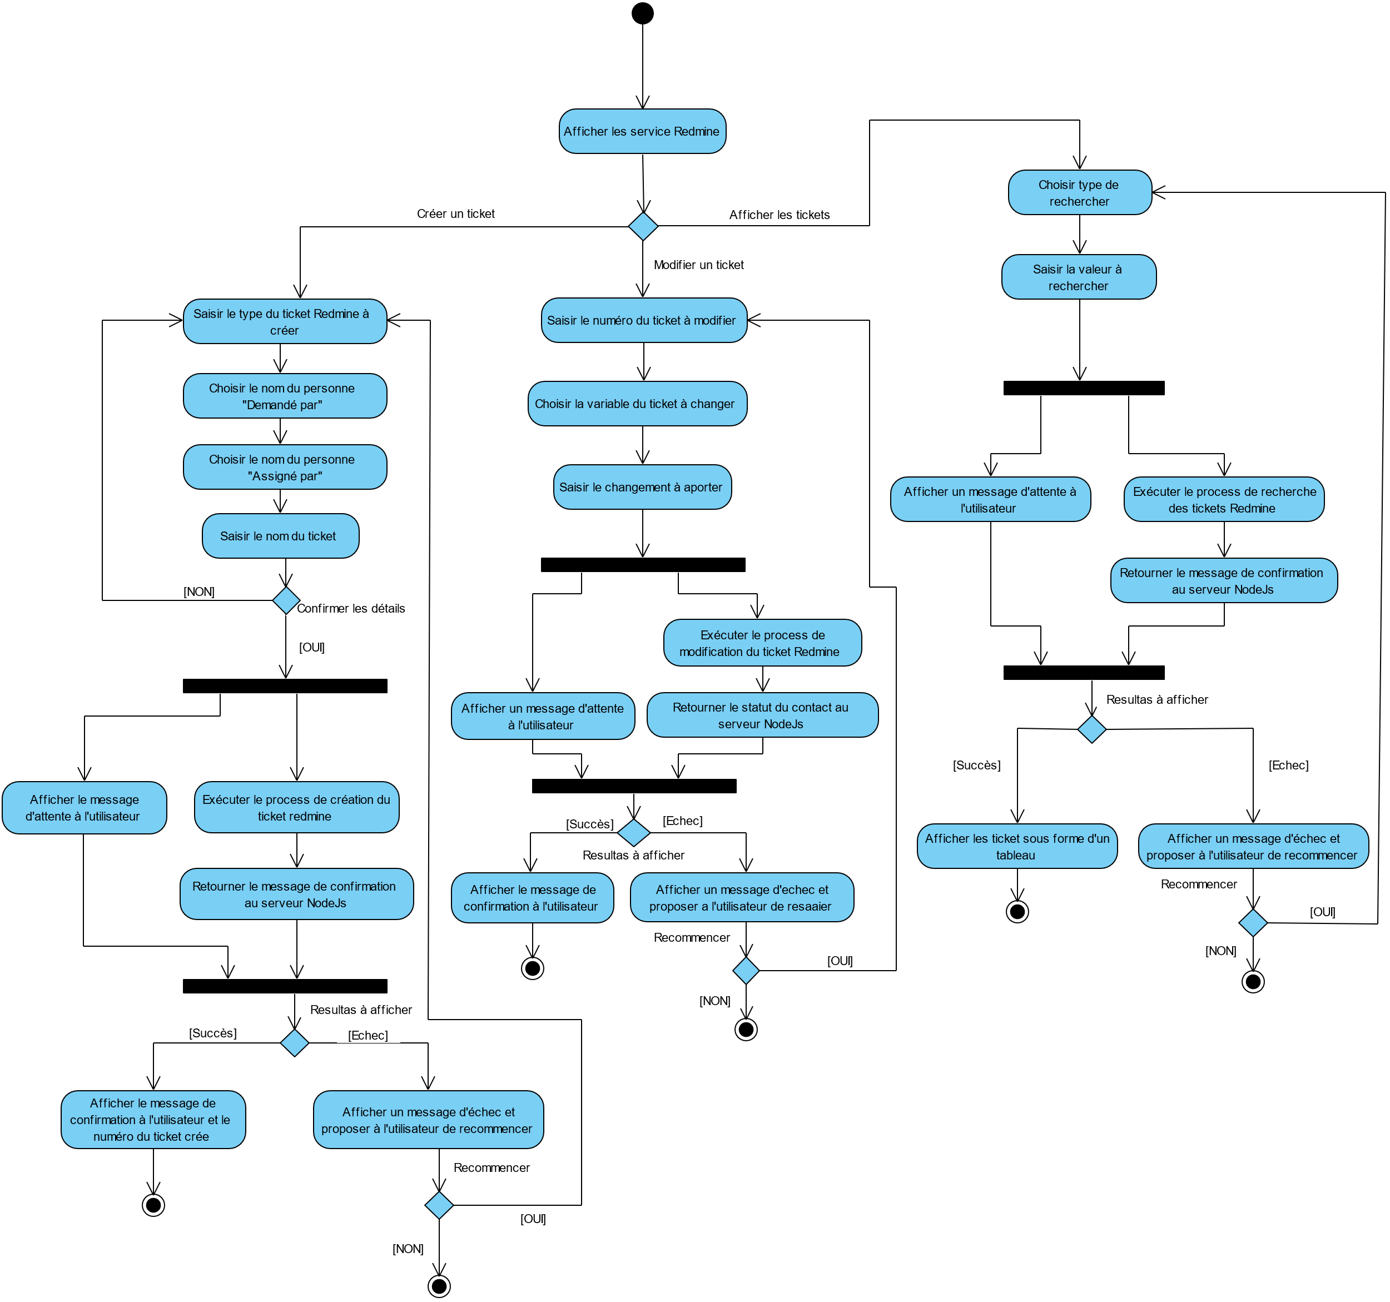
Contexte général du projet
Analyse et conception
Réalisation et mise en oeuvre
Tâches supplémentaires
Conclusion et perspectives
Conception
Diagramme d'activité "Service Redmine" :

Slide 20

Contexte général du projet
Analyse et conception
Réalisation et mise en oeuvre
Tâches supplémentaires
Conclusion et perspectives
Réalisation et mise en oeuvre

Slide 21







Contexte général du projet
Analyse et conception
Réalisation et mise en oeuvre
Tâches supplémentaires
Conclusion et perspectives
Technologies et Outils utiliisés
UiPath
Plate-forme logicielle complète pour automatiser les processus métier.
NodeJs
DialogFlow
Plateforme logicielle libre en JavaScript orientée
Moteur de traitement de langage naturel
Selenium
Eclipse
Framework de test informatique développé en Java
Environnement de développement IDE
Postman
Plateforme de collaboration pour développement d'API

Slide 22

Contexte général du projet
Analyse et conception
Réalisation et mise en oeuvre
Tâches supplémentaires
Conclusion et perspectives
Démonstration

Slide 23

Contexte général du projet
Analyse et conception
Réalisation et mise en oeuvre
Tâches supplémentaires
Conclusion et perspectives
Tâches supplémentaires

Slide 24
Contexte général du projet
Analyse et conception
Réalisation et mise en oeuvre
Tâches supplémentaires
Conclusion et perspectives
Projets réalisés
Projet écriture comptable sur Sage

Slide 25






Ecriture Comptable sur Sage
2 -3 Heures pour un exercice/Mois
Cette activité consiste à réceptionner un relevé bancaire mensuel de plusieurs opérations bancaires du client afin d’automatiser le processus d’écriture comptable de tous ces types d'opérations via la plateforme Sage ERP X3. Dès finalisation, il envoie une communication au comptable pour l’informer que l’écriture a été faite et transmet un rapport.
2 heures / sans asssitance
0,03 ETP
 |  |  |  |  |  |  |  |  |  | 
Implication des métiers: mobilisation forte des métiers
Optimisation du processus : automatiser le processus mensuel.
Gestion de la capacité : Meilleure gestion des volumes et exceptions
Réutilisabilité : processus automatisé réutilisable pour d’autres processus similaires.
Récupérer le fichier d’Input
Générer un fichier Intermédiaire des données utiles pour la saisie.
Ouvrir Sage et s’authentifier.
Commencer l’écriture comptable pour tous les types d'opérations
Envoi d’un rapport business
25

Slide 26
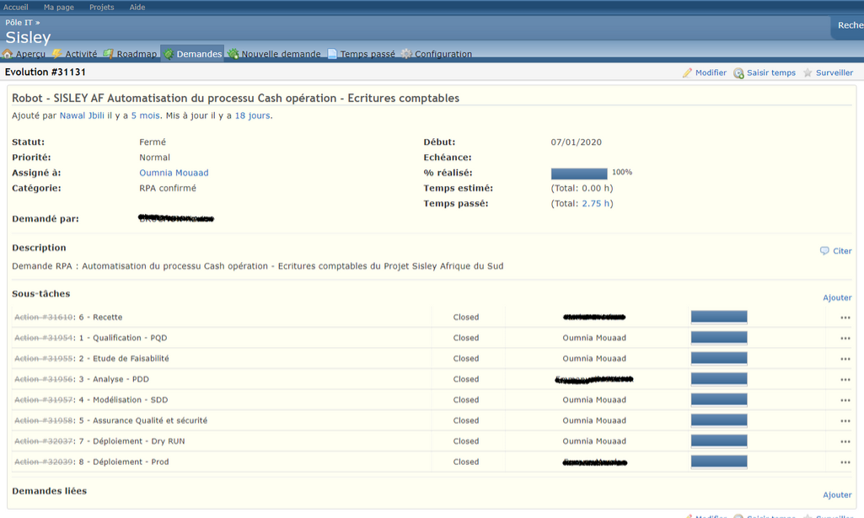
Contexte général du projet
Analyse et conception
Réalisation et mise en oeuvre
Tâches supplémentaires
Conclusion et perspectives
Projets réalisés
Gestion du projet :

Slide 27
Contexte général du projet
Analyse et conception
Réalisation et mise en oeuvre
Tâches supplémentaires
Conclusion et perspectives
Projets réalisés
Projet Lettrage des fournisseurs

Slide 28








Contexte général du projet
Analyse et conception
Réalisation et mise en oeuvre
Tâches supplémentaires
Conclusion et perspectives
Projets réalisés
Robot Lettrage Fournisseurs :
Sage ERP X3
Lettrage manuel
Input du Robot:
Fichier TiersList
Lettrage des lignes
VM
Environnement Deloitte
Robot Lettrage Fournisseurs
Outlook
L’envoie du mail de confirmation de lettrage avec rapport
Notes:
Descriptif/titre/authentification/planification

Slide 29
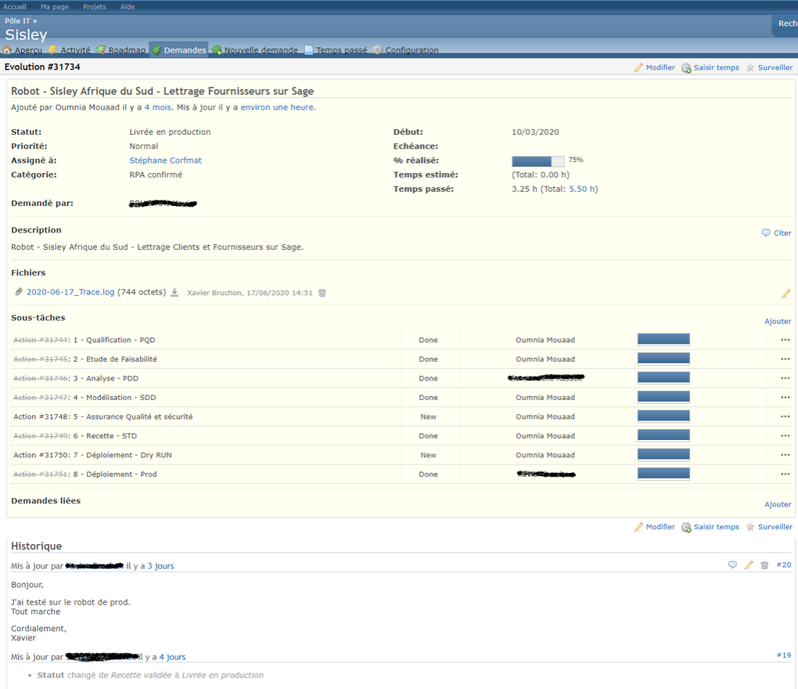
Contexte général du projet
Analyse et conception
Réalisation et mise en oeuvre
Tâches supplémentaires
Conclusion et perspectives
Projets réalisés
Gestion du projet :

Slide 30
Contexte général du projet
Analyse et conception
Réalisation et mise en oeuvre
Tâches supplémentaires
Conclusion et perspectives
Projets réalisés
Projet automatisation et préparation des écritures de paie

Slide 31



Automatisation et préparation des écritures de paie
2 -3 heures /mois
Cette activité consiste à réceptionner des fiches de paie chaque mois , générer le fichier à importer sur Sage , l’alimenter par les données reçu en les traduisant et vérifier si les sommes des montants saisie sont correctes. Dès finalisation, le robot envoie une communication au comptable pour l’informer que le fichier et prêt à l’importation sur Sage et transmet un rapport .
1 - 2 minutes
0,02 ETP
 |  |  |  |  |  |  |  |  |  | 
Implication des métiers: mobilisation forte des métiers
Optimisation du processus : automatiser le processus mensuel.
Gestion de la capacité : Meilleure gestion des volumes et exceptions
Réutilisabilité : processus automatisé réutilisable pour d’autres processus similaires.
Récupérer les fichiers PDF d’Input
Générer les fichier intermédiaire Word et csv pour extraire les données.
Comparaison du résultats obtenus avec le fichier qui contient le total des sommes
Enregistrer les fichiers Excel sur le chemin de sortie.
Envoyer le rapport et les fichiers à importer sur Sage.
31

Slide 32
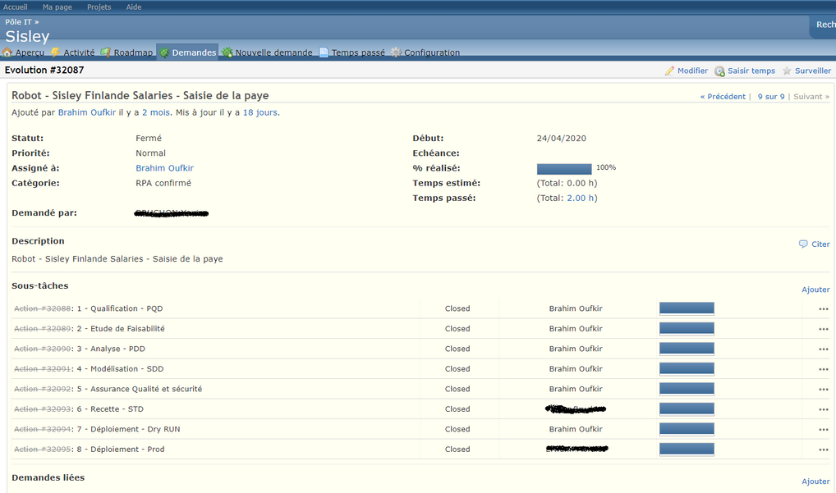
Contexte général du projet
Analyse et conception
Réalisation et mise en oeuvre
Tâches supplémentaires
Conclusion et perspectives
Projets réalisés
Gestion du projet :

Slide 33
Contexte général du projet
Analyse et conception
Réalisation et mise en oeuvre
Tâches supplémentaires
Conclusion et perspectives
Projets réalisés
Préparation et importation des écritures de paye sur Sage

Slide 34

Contexte général du projet
Analyse et conception
Réalisation et mise en oeuvre
Tâches supplémentaires
Conclusion et perspectives
Projets réalisés
Préparation et importation des écritures de paye sur Sage :
Input du Robot :
1-PDF des salariés.
2-Chemin de sortie .
3- Fichier Somme.
1 )- Générer les fichier intermédiaire Word et csv pour extraire les données correctement.
2 )- Comparaison du résultats obtenus avec la somme du 2eme PDF .
Robot Sisley
VM
Environnement Deloitte
3) - Enregistrer les fichiers Excel sur le chemin de sortie .
4) - Envoyer le rapport et le fichiers à importer.

Slide 35
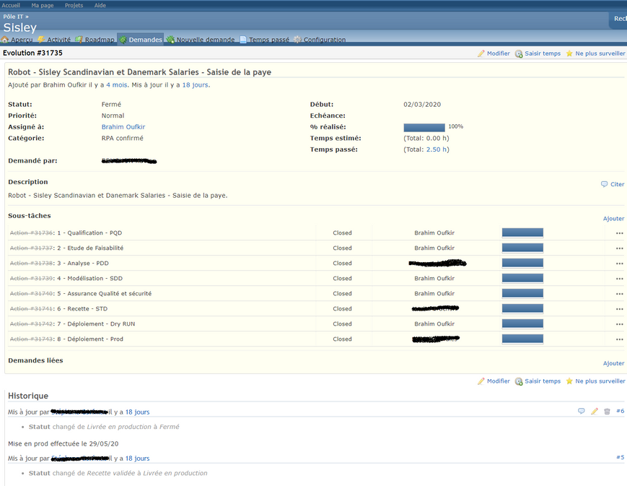
Contexte général du projet
Analyse et conception
Réalisation et mise en oeuvre
Tâches supplémentaires
Conclusion et perspectives
Projets réalisés
Gestion du projet :

Slide 36




Contexte général du projet
Analyse et conception
Réalisation et mise en oeuvre
Tâches supplémentaires
Conclusion et perspectives
Technologies utilisées
VBA

Slide 37

Contexte général du projet
Analyse et conception
Réalisation et mise en oeuvre
Tâches supplémentaires
Conclusion et perspectives
Conclusion et perspectives

Slide 38
Merci pour votre attention !

